Slide 1
Лекция 2
по дисциплине «Инструментальные средства проектирования АСОИиУ»
ФУНКЦИОНАЛЬНОЕ МОДЕЛИРОВАНИЕ СИСТЕМ МЕТОДИКИ: SADT - IDEF0 , DFD, IDEF3 ________________________ Пакет прикладных программ All Fusion Process Modeler

Slide 2
1. Общие сведения о функционально-структурном подходе к моделированию бизнес-процессов
Функционально-структурный подход к моделированию бизнес-процессов предусматривает выделение в исследуемой системе путем ее декомпозиции процессы, подпроцессы, функции и определение их иерархии

Slide 3
Подход был предложен Дугласом Россом в 1960-х гг. в качестве методологии SADT (Structured Analysis and Design Technique), предусматривающий проведение декомпозиции анализируемого процесса и представление его как совокупности взаимосвязанных операций, каждая из которых имеет четко определенные входы и выходы, определяющие связи между операциями с учетом необходимых для их выполнения ресурсов

Slide 4
В 1970-х гг. методология SADT получила распространение, благодаря ее использованию Министерством обороны США в качестве поддержки производства ICAM (Integrated Computer-Aided Manufacturing).
Основной целью применения функционально-структурного подхода стало повышение эффективности производственного процесса за счет использования компьютерных технологий

Slide 5
В последствии методология SADT была переименована в IDEF (ICAM DEFinition, далее – Integrated DEFinition) и утверждена в качестве федерального стандарта США «IDEF0».
Последняя редакция данного стандарта выпущена в 1993г.

Slide 6
На сегодняшний день стандарт IDEF0 получил международное распространение и используется для:
моделирования бизнес-процессов,
моделирования информационных систем,
разработки моделей приложений,
разработки различных нормативно-правовых документов (положений, регламентов, инструкций и др.).

Slide 7
В семействе IDEF выделяют следующие методологии:
IDEF0 – используется для функционального моделирования бизнес-процессов верхнего уровня, образующих общую структуру процесса;
IDEF1 – методология моделирования внутрисистемных информационных потоков;
IDEF1X – методология моделирования реляционных структур;
IDEF3 – методология моделирования атомарных функций (не подлежащих дальнейшей декомпозиции) в виде потоков работ;
IDEF4 – методология объектно-ориентированного моделирования систем в виде классов, диаграмм наследования и др.
IDEF5 – онтологическое моделирование сложных систем путем создания словаря терминов и правил для формулирования и описания системы в определенный момент времени

Slide 8
Для описания потоков данных между компонентами исследуемой системы (процессами, подпроцессами) используется методология DFD (Data Flow Diagrams) – диаграммы потоков данных. Данная методология используется для детализации процессов, представленных в IDEF0 и IDEF3

Slide 9
1. Методика IDEF0
Методология функционально-структурного моделирования IDEF0 основана на построении структуры функций, которые выполняются системой с определением входов, выходов, механизмов и управления для каждой функции

Slide 10
Функциональная модель в нотации IDEF0

Slide 11
Нотацию IDEF0 определяют следующие правила:
1. Функция изображается в виде прямоугольника (Activity), в правом нижнем углу которого приведен ее номер.
2. Левая сторона блока Activity используется для изображения входов функции в виде стрелок.
3. Из правой стороны блока Activity в виде стрелок изображаются выходы системы.
4. В нижнюю сторону блока Activity входят стрелки, изображающие механизмы функции.
5. В верхней части функции определяются способы управления функцией.

Slide 12
6. Каждой функции присваивается имя. Имя функции всегда должно содержать глагольную форму, подразумевающее действие, направленное на преобразование входов функции в ее выходы и совершаемое указанными механизмами.
7. Каждая функция должна иметь минимум по одному входу, выходу, механизму и управлению.
8. Каждой стрелке присваивается имя в форме существительного. Имя должно иметь лаконичное название, конкретно характеризующее назначение входа, выхода, механизма или управления.

Slide 13
9. Стрелки, изображающие входы, выходы, механизмы и управление, называются «граничными». Такое название обуславливается тем, что каждая из них идет от границы модели. В качестве границы модели выступает внешняя среда, а для дочерних диаграмм – границы родительской.
10. Модель, построенная в нотации IDEF0, имеет иерархическую древовидную структуру, каждый узел которой представляет собой диаграмму. Вершина древовидной структуры называется ТОР-диаграммой, каждый последующий узел – диаграммами декомпозиции.

Slide 14
Принцип декомпозиции в нотации IDEF0

Slide 15
Каждая диаграмма в нотации IDEF0 имеет свой уникальный номер, представленный в левой нижней части, а в правой верхней части - контекст декомпозиции. Так, например, ТОР-диаграмма имеет номер А-0. Буква «А» в индексе образована от Activity, «0» - уровень декомпозиции, контекст – «ТОР-диаграмма»

Slide 17
Номер диаграммы декомпозиции «А-0» обозначается индексом «А0» (без дефиса), имя диаграммы образуется по названию Activity на ТОР-диаграмме (в приведенном примере – «Функция»), а контекст представлен блоком Activity с черной заливкой

Slide 19
Номера диаграмм последующих уровней декомпозиции формируются по принципу «А1», «А2», «А3» и т.д. Так, например, на приведенном рисунке нижней диаграмме присвоен индекс «А3» ввиду того, что она изображает результат декомпозиции блока Activity с номером «3», что и изображено в поле «Context». Имя диаграммы «А3» образовано по имени соответствующего блока Activity на родительской диаграмме

Slide 20
При дальнейшей декомпозиции блоков Activity будут образовываться номера «А31», «А32», «А314» и т.д. Так, например, номер диаграммы «А314» говорит о том, что на ней приведен результат декомпозиции четвертого блока Activity диаграммы «А31», а сама диаграмма представляет пятый уровень декомпозиции модели

Slide 21
В процессе декомпозиции на новую диаграмму по умолчанию добавляется четыре блока Activity, что связано с оптимальным количеством функциональных блоков, которые может содержать диаграмма. И хотя количество блоков Activity, содержащихся на диаграмме, не ограничено, их большое количество может привести к непониманию и неудобочитаемости модели

Slide 22
Нотация IDEF0 предусматривает четыре вида граничных стрелок:
1. Вход. В качестве входов функциональных блоков Activity могут выступать различного рода информация, документы, материальные объекты, которые будут трансформированы в результате выполнения функции. Например, документ, который будет подписан, информация, которая будет обработана, сырье, которое будет переработано в полуфабрикат или готовый продукт.

Slide 23
2. Выход. В качестве выходов функциональных блоков Activity выступают трансформированные или измененные в результате выполнения функции документы, информация или материальные объекты. Например, созданный документ, подписанный документ, обработанная информация, полуфабрикат или готовая продукция, товар или услуга

Slide 24
3. Механизмы. В качестве механизмов функции выступают различные ресурсы, с помощью которых она может быть выполнена (человек, оборудование, инструмент, приложение, финансы, энергетические ресурсы и др.). Например, если в качестве входа функции определен документ, а в качестве выхода – подписанный документ, тогда механизмом этой функции будет человек, который подписывает документ.

Slide 25
4. Управление. В качестве управления для функции чаще всего выступают документы, регламентирующие ее выполнение. Например, положение, инструкция, рецептура, методические указания, локальные нормативно-правовые акты (приказы, распоряжения, решения и др.), федеральные, краевые нормативно-правовые акты и др.

Slide 26
Граничные стрелки в методологии IDEF0 можно представлять укрупненно, а также при необходимости проводить их детализацию. В первую очередь это предусматривается для обеспечения удобочитаемости диаграммы

Slide 27
Так, например, на ТОР-диаграмме не имеет смысла приводить перечень всех должностей персонала организации, а достаточно привести одну стрелку «Персонал», а потом на диаграммах декомпозиции уточнить соответствующую должность. Аналогичный прием, можно провести с входами, выходами и управлением

Slide 28
Детализация граничных стрелок модели

Slide 29
В процессе корректировки и уточнения модели исследователь может добавлять или удалять граничные стрелки на диаграммах, что приводит к их обрыву. Граничная стрелка с обрывом изображается в квадратных скобках [ ]

Slide 30
Обрыв граничных стрелок модели

Slide 31
Квадратные скобки на границе диаграммы обозначают, что граничная стрелка оборвана на родительской диаграмме. Если квадратные скобки изображены возле блока Activity – это говорит о том, что граничная стрелка оборвана на дочерней диаграмме

Slide 32
Обрыв граничной стрелки – это синтаксическая ошибка модели. Намеренный обрыв или невыведение граничной стрелки на родительскую диаграмму должен сопровождаться «туннелированием». Затуннелированная граничная стрелка изображается в круглых скобках.
Намеренный обрыв граничной стрелки чаще всего производится при смене нотаций моделирования

Slide 33
Туннелирование граничных стрелок модели

Slide 34
Рассмотрим процесс создания модели бизнес-процесса с использованием методологии IDEF0 на примере бизнес-процессов
ЗАО «Мясоперерабатывающего комплекса «Динской», который представляет собой многопрофильную группу сельскохозяйственных, производственных, торгово-сбытовых компаний для совместной хозяйственной деятельности

Slide 42
Методика DFD
Диаграммы потоков данных (Data Flow diagramming, DFD) используются для описания документооборота и обработки информации. Подобно IDEF0, DFD представляет модельную систему как есть связанных между собой функциональных блоков. Их можно использовать как дополнение к модели IDEF0 для более наглядного отображения текущих операций документооборота в корпоративных системах обработки информации.

Slide 43
DFD описывает:
 функции обработки информации;
 документы (стрелки), объекты, сотрудников или отделы, которые участвуют в обработке информации;
 внешние сущности (External references), которые обеспечивают интерфейс с внешними объектами, находящимися за границами моделируемой системы;
 таблицы для хранения документов (хранилище данных, data store).

Slide 44
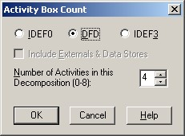
Для того чтобы дополнить функциональную модель диаграммой DFD, необходимо выделить функцию, которую нужно декомпозировать и на панели инструментов нажать кнопку Go to Child Diagram при этом откроется окно Activity Box Count, в котором необходимо указать методологию – DFD и выбрать количество функциональных блоков.

Slide 45
DFD. Операционные элементы.
Графические средства формирования функциональной модели
DFD.
Структурное моделирование информационных систем

Slide 46
ТОР диаграмма DFD

Slide 47
Функциональные блоки
В DFD методологии, функциональные блоки представляют собой функции системы, преобразующие входы в выходы. Функциональные блоки изображаются в виде прямоугольников со скругленными углами, имеют входы и выходы, но не поддерживают механизмы и управления.
Для добавления функциональных блоков на диаграмму используется кнопка Activity Box Tool

Slide 48
Стрелки
Описывают движение объектов из одной части системы в другую. Поскольку в DFD каждая сторона Activity не имеет четкого назначения, как в IDEF0, стрелки могут подходить и выходить из любой грани прямоугольника функционального блока. В DFD также применяются двунаправленные стрелки для описания диалогов типа команды – ответа между функциональными блоками, между функциональными блоками и внешними сущностями

Slide 49
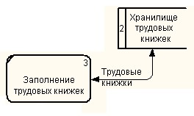
Двунаправленная стрелка между функциональным блоком и хранилищем данных

Slide 50
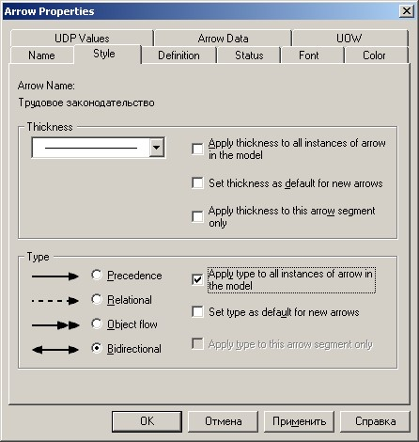
Двунаправленная стрелка создается с помощью вызова диалогового окна свойств уже созданной стрелки, на вкладке Style которого указывается тип стрелки Bidirectional

Slide 51

Внешние сущности
Изображают входы в систему и/или выходы из системы. Внешние сущности изображаются в виде прямоугольника с тенью и обычно располагаются по краям диаграммы

Slide 52
Одна внешняя сущность может быть использована многократно на одной или нескольких диаграммах. Обычно такой прием применяют, чтобы не рисовать слишком длинных и запутанных стрелок. Для добавления внешней сущности используется External Reference Tool
Внешняя сущность является источником или потребителем данных извне модели

Slide 53

Хранилища данных
В отличие от стрелок, описывающих объекты в движении, хранилища данных изображают объекты в покое. В материальных системах хранилища данных изображаются там, где объекты ожидают обработки, например в очереди. В системах обработки информации хранилища данных являются механизмом, которые позволяют сохранить данные для последующих процессов

Slide 54
Одноименные хранилища данных также могут быть использованы многократно на одной или нескольких диаграммах.
Для добавления хранилища данных, используется Data Store Tool

Slide 55

Хранилища данных могут иметь как стандартный вид отображения, так и настраиваемый.
Для того чтобы изменить вид, необходимо открыть свойства объекта и на вкладке Box Style переключить переключатель в положение Custom и из выпадающего списка выбрать интересующее изображение. Чтобы на объекте было видно его название, необходимо поставить галочку в пункте Show Name

Slide 56
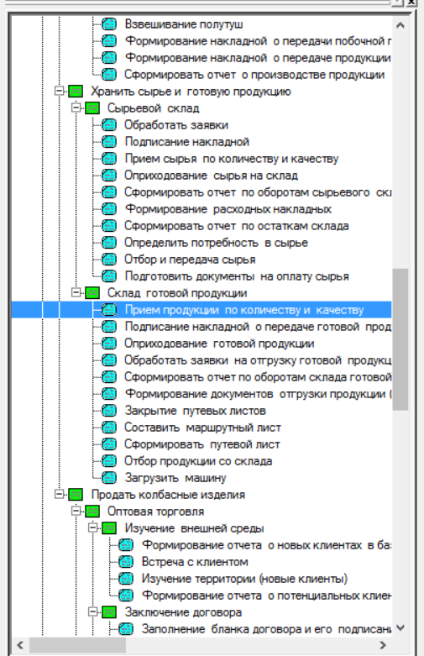

Slide 60
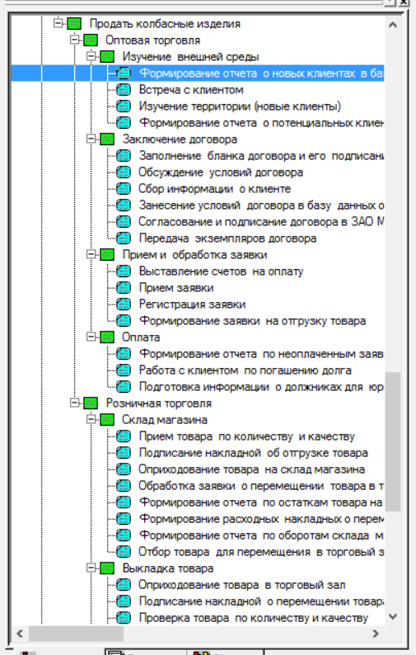

Slide 71
Методика IDEF3
Для описания логики взаимодействия информационных потоков более подходит IDEF3, называемая также workflow diagramming – методологией моделирования, использующая графическое описание информационных потоков, взаимоотношений между процессами обработки информации и объектов, являющихся частью этих процессов

Slide 72
Диаграммы Workflow могут быть использованы в моделировании бизнес – процессов для анализа завершенности процедур обработки информации. С их помощью можно описывать сценарии действий сотрудников организации, например последовательность обработки заказа или события, которые необходимо обработать за конечное время. Каждый сценарий сопровождается описанием процесса и может быть использован для документирования каждой функции.

Slide 73
IDEF3 – это метод, имеющий основной целью дать возможность аналитикам описать ситуацию, когда процессы выполняются в определенной последовательности, а также описать объекты, участвующие совместно в одном процессе

Slide 74
Техника описания набора данных IDEF3 является частью структурного анализа. В отличие от некоторых методик описаний процессов IDEF3 не ограничивает аналитика чрезмерно жесткими рамками синтаксиса, что может привести к созданию неполных или противоречивых моделей

Slide 75
IDEF3 может быть также использован как метод создания процессов. IDEF3 дополняет IDEF0 и содержит все необходимое для построения моделей, которые в дальнейшем могут быть использованы для имитационного анализа

Slide 76
Каждый функциональный блок в IDEF3 описывает какой-либо сценарий бизнес-процесса и может являться составляющей другого функционального блока. Поскольку сценарий описывает цель и рамки модели, важно, чтобы функциональные блоки именовались отглагольным существительным, обозначающим процесс действия.

Slide 77
IDEF3. Операционные элементы.
Графические средства формирования функциональной модели
IDEF3.
Потоковое моделирование материальных и информационных
систем.
Последовательная декомпозиция от ТОР диаграммы без миграции стрелок. Ограничений на топологическую структуру нет. Слияния – разветвления стрелок – только через перекрёстки.
Перекрёстки OR, AND (синхронные, асинхронные) и XOR

Slide 78
Единицы работы - Unit of Work (UOW).
UOW, также называемые работами (действиями), являются центральными компонентами модели. В IDEF3 функциональные блоки изображаются прямоугольниками с прямыми углами и имеют имя, выраженным отглагольным существительным, обозначающим процесс действия, одиночным или в составе словосочетания, и номер (идентификатор); другое имя существительное в составе того же словосочетания, зависимое от отглагольного существительного, обычно отображает основной выход (результат) функционального блока (например: «Изготовление изделия»).

Slide 79
Часто имя существительное в имени функционального блока меняется в процессе моделирования, поскольку модель может уточняться и редактироваться. Идентификатор функционального блока присваивается при создании и не меняется никогда. Даже если функциональный блок будет удален, его идентификатор не будет вновь использоваться для других блоков

Slide 80
Связи
Связи показывают взаимоотношения функциональных блоков. Все связи в IDEF3 однонаправлены и могут быть направлены куда угодно, но обычно диаграммы IDEF3 стараются построить так, чтобы связи были направлены слева направо

Slide 81
Перекрестки (Junction)
Окончание одного действия может служить сигналом к началу нескольких действий, или же одно действие для своего запуска может ожидать окончание нескольких действий.

Slide 82
Перекрестки используются для отображения логики взаимодействия стрелок при слиянии и разветвлении или для отображения множества событий, которые могут или должны быть завершены перед началом следующего действия. Различают перекрестки для слияния (Fan-in Junction) и разветвления (Fan-out junction) стрелок.
Перекресток не может использоваться одновременно для слияния и разветвления.

Slide 83
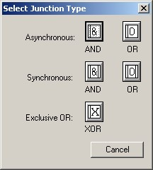
Для внесения перекрестка в диаграмму, служит кнопка Junction Tool
на панели инструментов. В диалоговом окне Select Junction Style, необходимо указать тип перекрестка.

Slide 84



Обозначение | Наименование | Смысл в случае слияния стрелок (Fan-in Junction) | Смысл в случае разветвления стрелок (Fan-out Junction)
 | Asynchronous AND (Асинхронное И) | Все предшествующие процессы должны быть завершены | Все следующие процессы должны быть запущены
 | Synchronous AND (Синхронное И) | Все предшествующие процессы завершены одновременно | Все следующие процессы запускаются одновременно
 | Asynchronous OR (Асинхронное ИЛИ) | Один или несколько предшествующих процессов должны быть завершены | Один или несколько следующих процессов должны быть запущены

Slide 85


Обозначение | Наименование | Смысл в случае слияния стрелок (Fan-in Junction) | Смысл в случае разветвления стрелок (Fan-out Junction)
 | Synchronous OR (Синхронное ИЛИ) | Один или несколько предшествующих процессов завершаются одновременно | Один или несколько следующих процессов запускаются одновременно
 | XOR (Exclusive OR) (Исключающее ИЛИ) | Только один предшествующий процесс завершен | Только один следующий процесс запускается
Все перекрестки на диаграмме по умолчанию нумеруются, каждый номер имеет префикс J

Slide 86
Типы AND перекрёстков

Slide 87
Типы OR перекрёстков

Slide 88
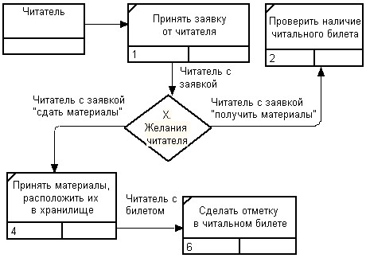

Slide 89
Правила создания перекрестков
На одной диаграмме IDEF3 может быть создано несколько перекрестков различных типов. Определенные сочетания перекрестков для слияния и разветвления могут приводить к логическим несоответствиям.

Slide 90
Чтобы избежать конфликтов, необходимо соблюдать следующие правила:
Каждому перекрестку для слияния должен предшествовать перекресток для разветвления.
Перекресток для слияния «И» не может следовать за перекрестком для разветвления типа синхронного или асинхронного «ИЛИ».

Slide 91
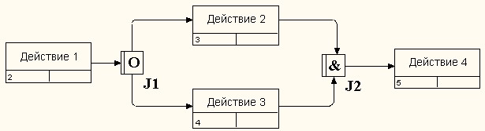
Пример неверного размещения перекрестков
Действительно, после действия 1 может запускаться только одно действие – 2 или 3, а для запуска действия 4 требуется окончание обеих действий – 2 и 3. Такой сценарий не может реализоваться

Slide 92
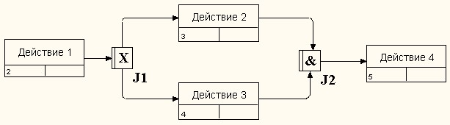
Пример неверного размещения перекрестков
Перекресток для слияния «И» не может следовать за перекрестком для разветвления типа исключающего «ИЛИ»

Slide 93
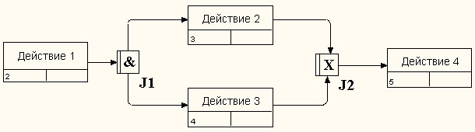
Пример неверного размещения перекрестков
Перекресток для слияния типа исключающего «ИЛИ» не может следовать за перекрестком для разветвления типа «И». В данном случае после завершения действия 1 запускаются оба действия – 2 и 3, а для запуска действия 4 требуется, чтобы завершилась одно и только одно действие – 2 или 3.

Slide 94
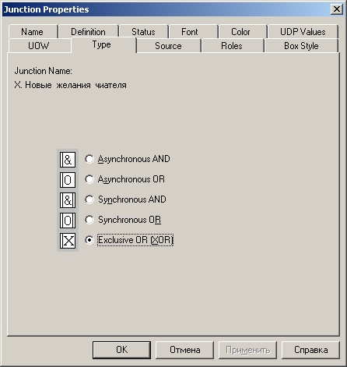
Тип перекрестка можно всегда изменить в процессе работы. Во вкладке Type диалогового окна Junction Properties, необходимо выбрать интересующий тип и нажать кнопку OK.

Slide 95

Объект ссылки
Объект ссылки в IDEF3 выражает некую идею, концепцию или данные, которые нельзя связать со стрелкой, перекрестком или действием. Для внесения объекта ссылки в диаграмму, служит кнопка Referent Tool
Объект ссылки изображается в виде прямоугольника

Slide 96
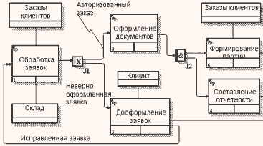

Slide 97
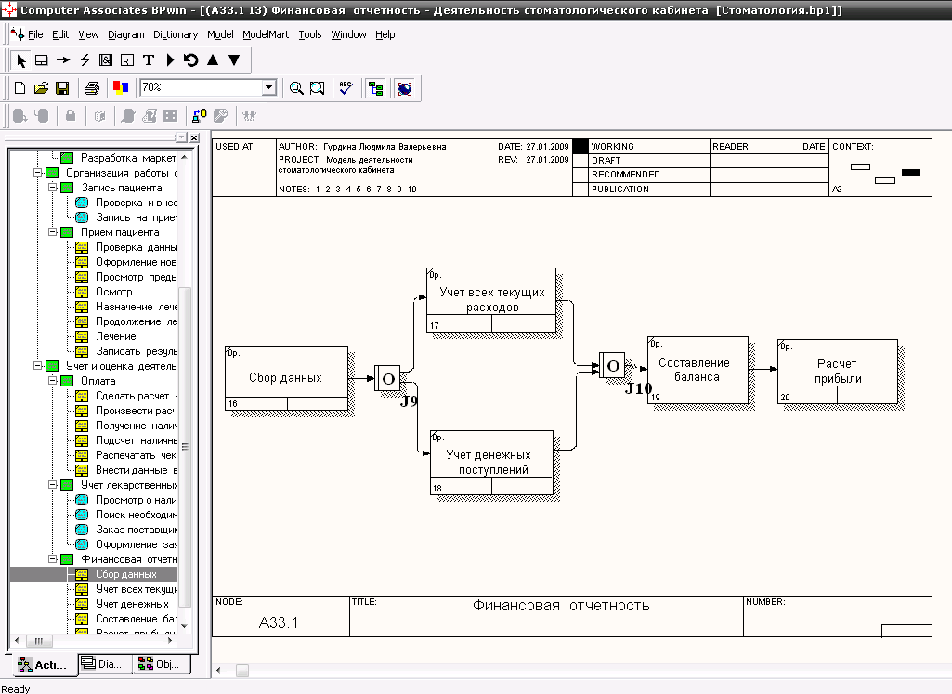

Slide 98
